Slide 1
I beni culturali di interesse religioso

Slide 2
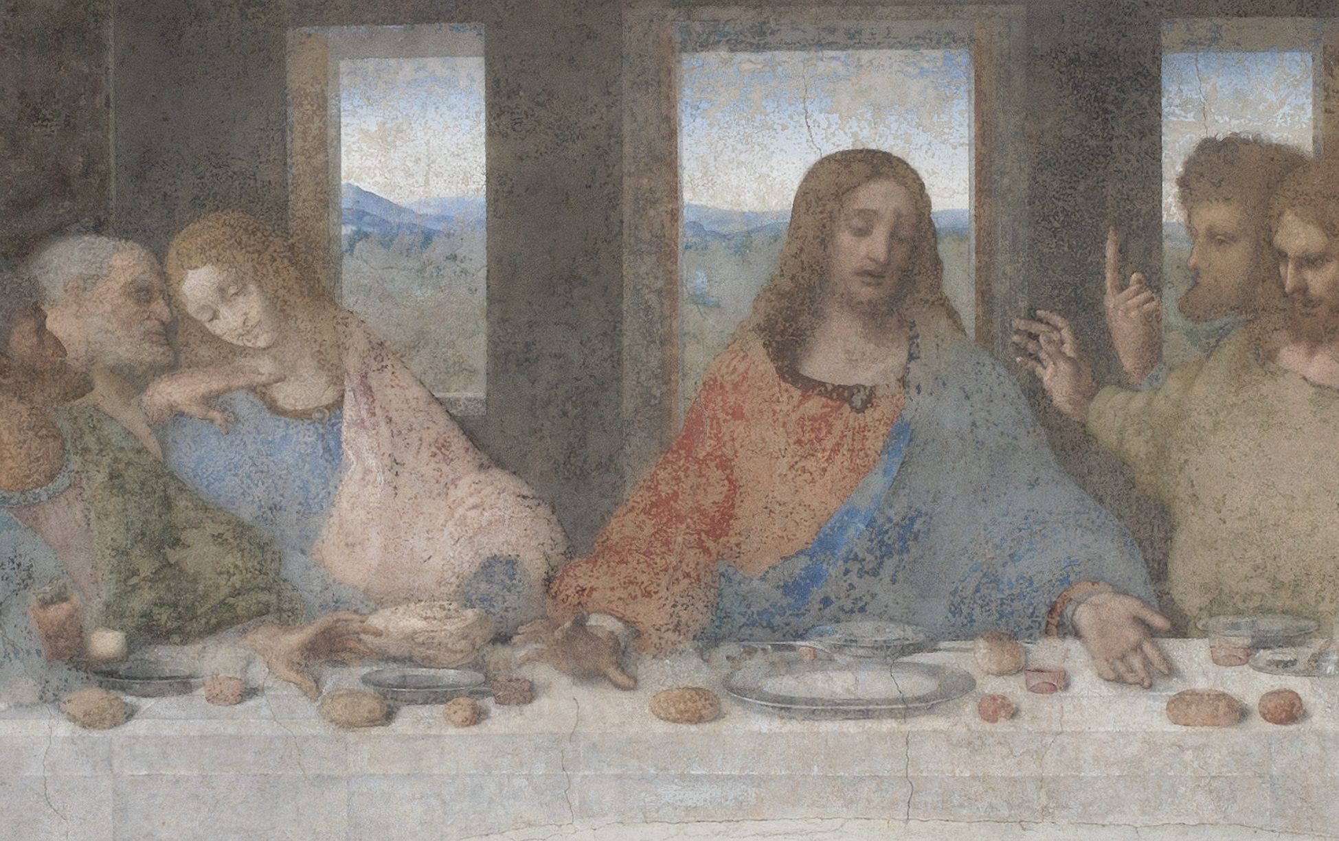
Res Mixta: bene su cui verte sia la competenza dello Stato che della Chiesa • Normativa canonica • Normativa civile • Normativa pattizia

Slide 3
Compresenza di uno specifico interesse dello Stato alla loro tutela (art. 9 Costituzione) e di un distinto interesse della Chiesa (art. 7,8, 19 Costituzione) dato che tali beni sono mezzi per l’esercizio della sua missione salvifica

Slide 4
Bene culturale di interesse religioso: ha, unitamente ad una valenza culturale, una destinazione di tipo religioso e di culto Sono opere di: pittura, scultura, architettura, musica, beni librari, documenti conservati negli archivi delle biblioteche ecclesiastiche

Slide 5
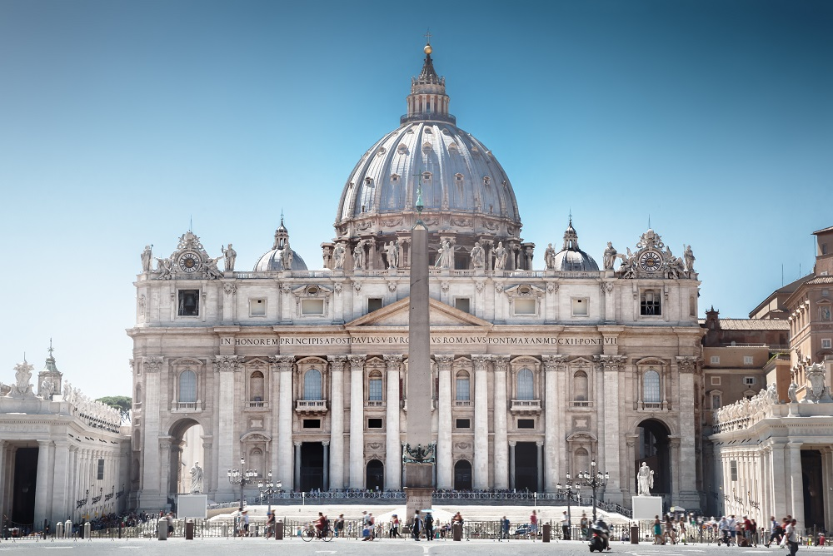
Pontificia Commissione per i beni culturali Istituita con la Costituzione Pastor Bonus del 1988 (artt. 99 e ss.) con compiti di: salvaguardia / fruizione / promozione dei beni culturali / sensibilizzazione al loro riguardo Non ha competenze legislative, emette circolari

Slide 6

D.lgs. 42/2004 – Codice Urbani Art. 9 - Beni culturali di interesse religioso Per i beni culturali di interesse religioso appartenenti ad enti ed istituzioni della Chiesa cattolica o di altre confessioni religiose, il Ministero e, per quanto di competenza, le regioni provvedono, relativamente alle esigenze di culto, d'accordo con le rispettive autorità (Concordato Lateranense 1984)

Slide 7
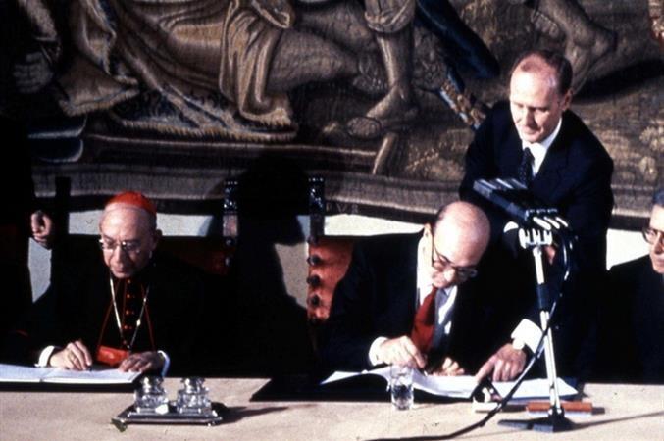
Accordo di revisione del Concordato (1984) Art 12 1. La Santa Sede e la Repubblica italiana, nel rispettivo ordine, collaborano per la tutela del patrimonio storico ed artistico.

Slide 8
Accordo di revisione del Concordato (1984) Art 12 2. La Santa Sede conserva la disponibilità delle catacombe cristiane esistenti nel suolo di Roma e nelle altre parti del territorio italiano con l’onere conseguente della custodia, della manutenzione e della conservazione […] La Santa Sede può procedere agli scavi occorrenti ed al trasferimento delle sacre reliquie.

